Slide 1

Le politiche per la sostenibilità del sistema agroalimentare marchigiano
Elena Viganò

Slide 2
Il sistema agroalimentare
AZIENDE AGRICOLE
Imprese
Attività fisiche e tecnologiche
Struttura organizzativa
Mercato
Trasporti
Comunicazioni
Innovazione
Regolamentazione
Politiche
Consuetudini
Valori
Attività manageriali e di gestione delle vendite
Accordi
tra imprese
CONSUMATORI/CITTADINI
Fonte: adattamento di Kohls, Uhl, 1985

Slide 3
Trasformazione dei modelli produttivi agricoli e sostenibilità
Agricoltura contadina |  |  |  | Agricoltura industriale/convenzionale
Riduzione di superfici coltivate, numero di aziende e occupati agricoli
Territori montani | Abbandono di attività agricola e allevamento Avanzamento del bosco su prati-pascoli |  | Banalizzazione del paesaggio Riduzione della biodiversità Erosione e dissesto idrogeologico (…)
Territori di bassa collina e di pianura | Intensivizzazione dei processi produttivi Meccanizzazione Specializzazione e monocoltura Competizione con usi extra-agricoli (consumo di suolo) |  | Banalizzazione del paesaggio Inquinamento delle risorse naturali Aumento dei gas serra Perdita di fertilità Riduzione della biodiversità Insicurezza alimentare (…)
Crescente (in)sostenibilità
tempo, PIL pro capite
Notes:
Banalizzazione del paesaggio (dal punto di vista percettivo e ambientale)

Slide 4
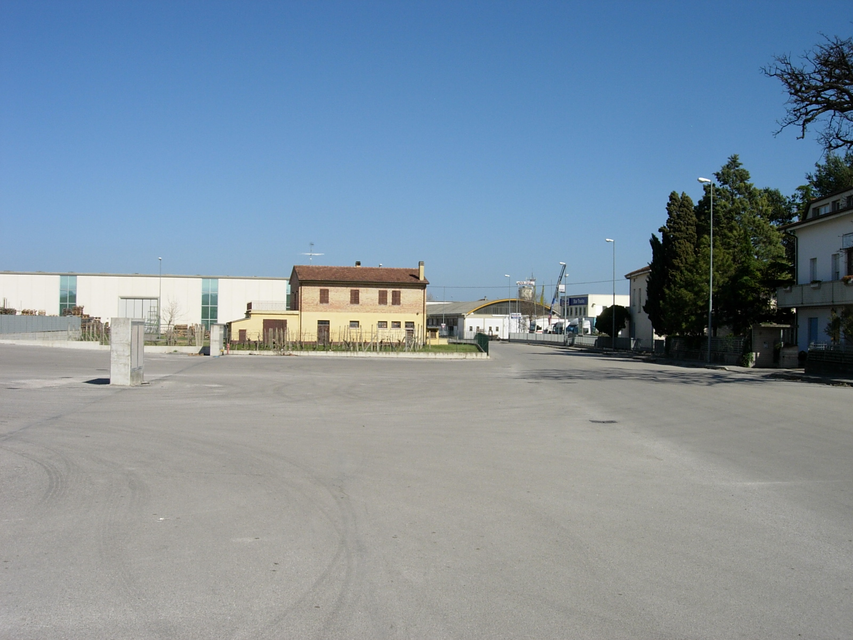
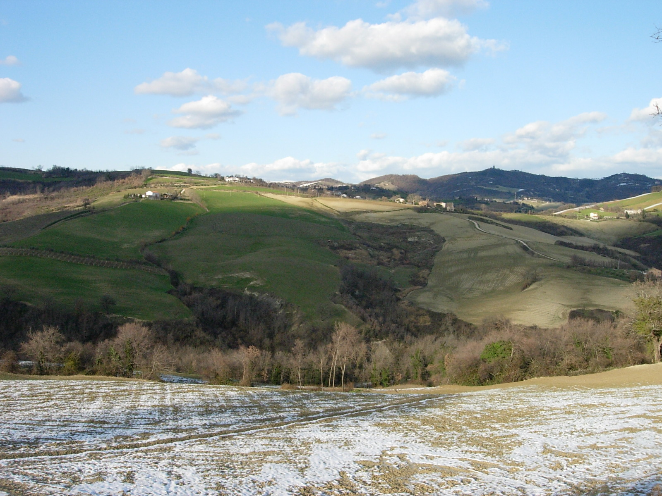
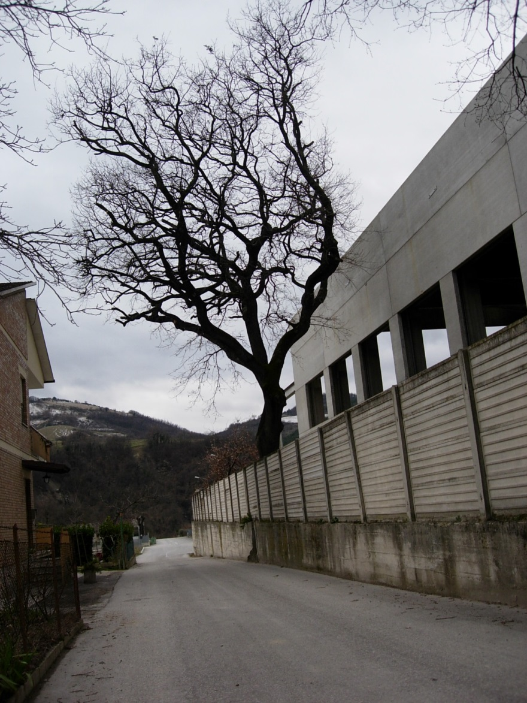
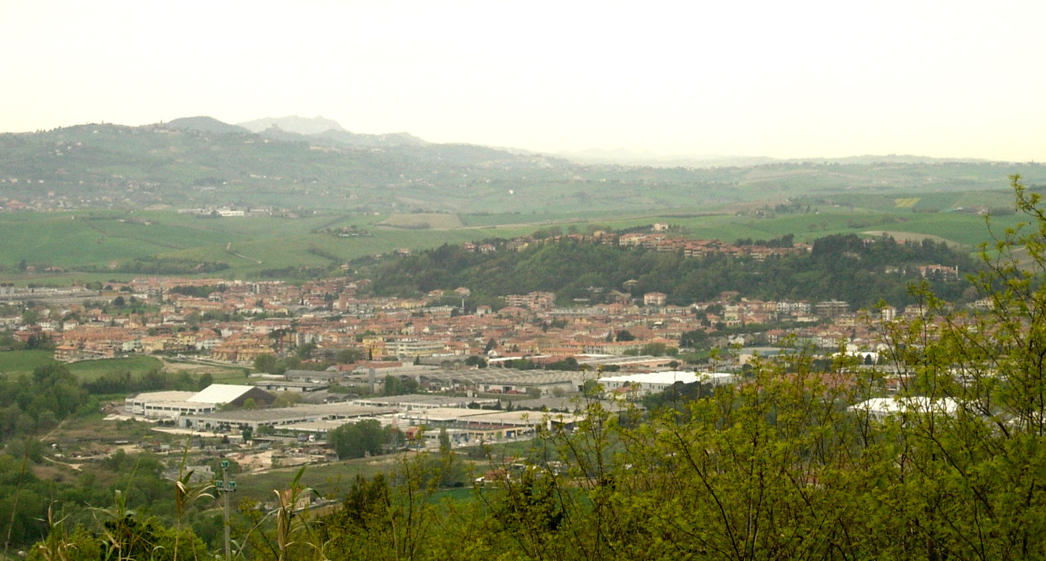
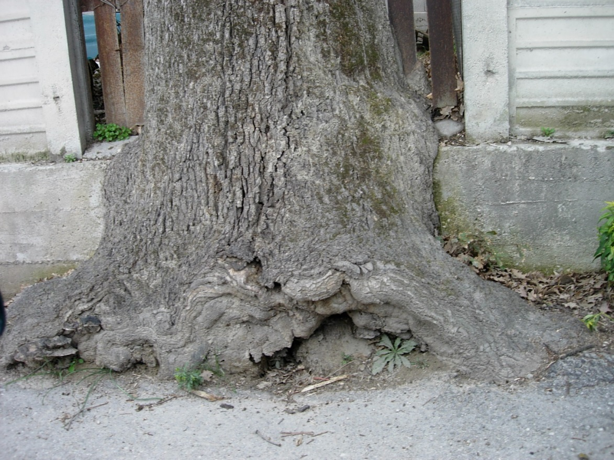
Foto di Lucia Falcioni
Foto di Lucia Falcioni
Notes:
10/26/17
4
4

Slide 5
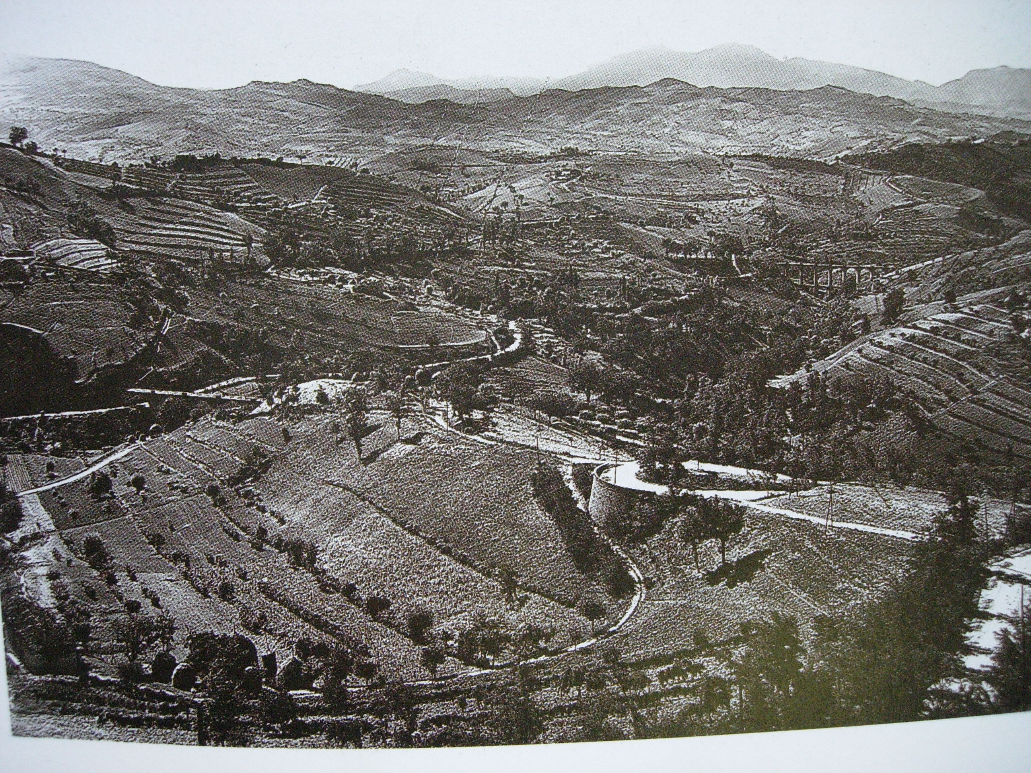
Foto di Lucia Falcioni

Slide 6
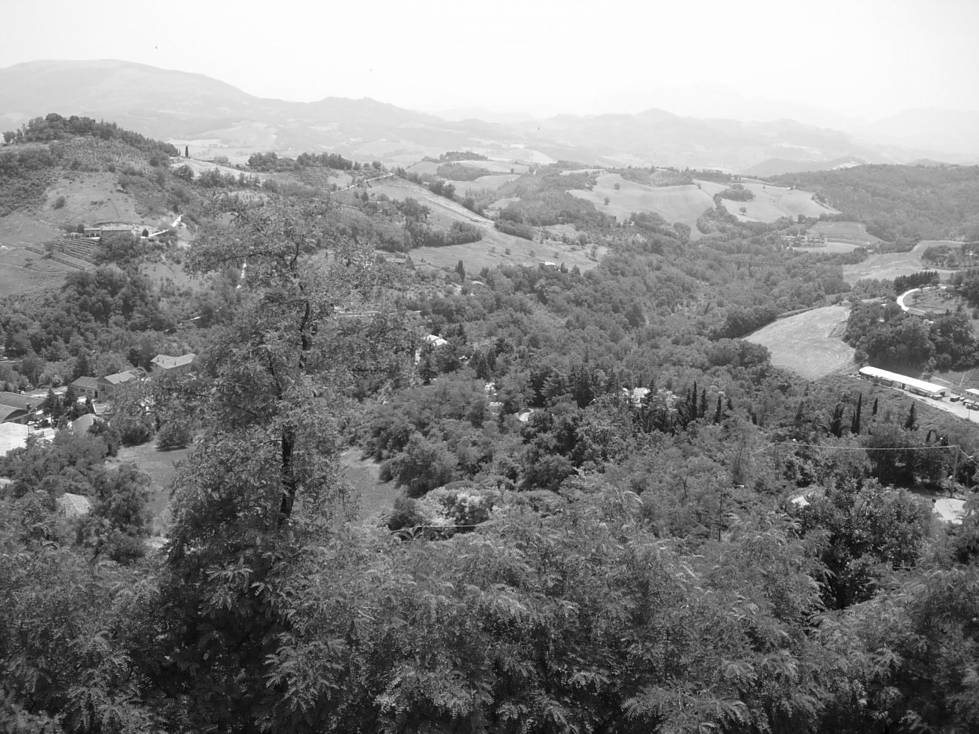

Slide 7
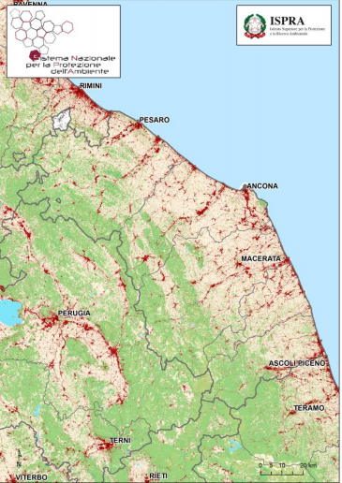
Consumo di suolo nelle Marche
Consumo % di suolo rispetto alla superficie regionale (valori min e max)
Periodo | Regione Marche
1950 | 1,9-3,5
1989 | 3,9-5,8
1996 | 4,6-6,6
1998 | 4,8-6,8
2006 | 5,1-7,3
2008 | 5,3-7,4
2013 | 5,7-7,9
2015 | 5,8-8,1
Comuni con una superficie di consumo di suolo maggiore
Comune | % 2015 | km2 2015 | Incremento % 2012-2015
Pesaro | 18,6 | 24 | 0,3
Ancona | 17,4 | 22 | 0,7
Fano | 17,2 | 21 | 1,0
Fonte: rete di monitoraggio ISPRA-ARPA-APPA (2016), http://www.isprambiente.gov.it
Notes:
Le zone rosse all’interno dell’immagine, rappresentano le aree della regione Marche maggiormente colpite dal consumo di suolo.
Le superfici maggiormente esposte a questo fenomeno sono localizzate nella zona costiera.

Slide 8
Obiettivi di sostenibilità: dall’impresa al territorio
AMBIENTALI
Qualità delle risorse (aria, acqua, suolo), biodiversità e funzionalità ecosistemica, cura del paesaggio, contenimento del dissesto idro-geologico, mitigazione dei cambiamenti climatici
SOCIALI
salute (lavoratori e consumatori), qualità della vita, equità e trasparenza, mantenimento di tradizioni, valori e competenze (locali), coesione sociale
ECONOMICI
redditività imprenditoriale, sviluppo locale (occupazione, Km0, differenziazione dell’offerta) e regionale (approvvigionamento di prodotti sicuri e di qualità, integrazione con attività artigianali e turistiche, export)
Notes:
Dall’impresa al territorio gli interventi siano indirizzati prevalentemente agli agricoltori oppure alla popolazione rurale nel suo insieme.
Quest’ambiguità si riproduce negli interventi per la sostenibilità ambientale, giustamente considerati come territoriali ma poi destinati soltanto gli agricoltori.

Slide 9
La sostenibilità: un wicked problem
Particolare tipo di problemi riferibili a questioni molto complesse, che hanno cause innumerevoli e (a volte) indefinite, difficili da estrapolare, per i quali non è possibile individuare soluzioni generalmente valide e che coinvolgono molti soggetti con visioni diverse (Batie, 2008; Camillus, 2008).
Orientati attraverso multi-stakeholders engagement, ovvero processi in cui attori della società civile, imprese e istituzioni collaborano per trovare un approccio comune al problema (Roloff, 2008; Dentoni et al., 2012)

Slide 10
Il modello di agricoltura multifunzionale
Beni
privati
Produzione
congiunta
Generazione di beni e servizi di interesse collettivo in termini di tutela dell’ambiente, sicurezza alimentare, benessere degli animali, sviluppo rurale
Processo produttivo
agricolo
Fattori di produzione
Esternalità
Beni
Pubblici*
Fallimento del mercato
Giustificazione
Intervento pubblico
* Non rivalità, non escludibilità nel consumo
Notes:
inclusione di considerazioni ambientali nelle singole organizzazioni comuni di mercato; specifici pagamenti agro-ambientali nel Secondo Pilastro; rispetto della legislazione ambientale generale per accedere ai pagamenti. In sintesi, quello che si è cercato di fare è stato di intervenire sia per superare le esternalità negative associate al sostegno alla produzione e al reddito nel primo pilastro, sia per sostenere e incoraggiare la produzione di beni e servizi ambientali positivi attraverso il Secondo Pilastro (Matthews 2008). Nell’attuale struttura della Pac la gestione sostenibile delle risorse e l’azione per il clima sono obiettivi prioritari dello Sviluppo Rurale (SR). Ma è nel primo pilastro che si è voluto rafforzare di più il legame tra agricoltura e società, attraverso il greening (Reg. UE n.1307/2013) la cui logica è di sostenere e finanziare, attraverso requisiti obbligatori, pratiche agricole benefiche per il clima e per l’ambiente, a cui viene legata l’erogazione di una parte del pagamento unico aziendale (Pua).

Slide 11
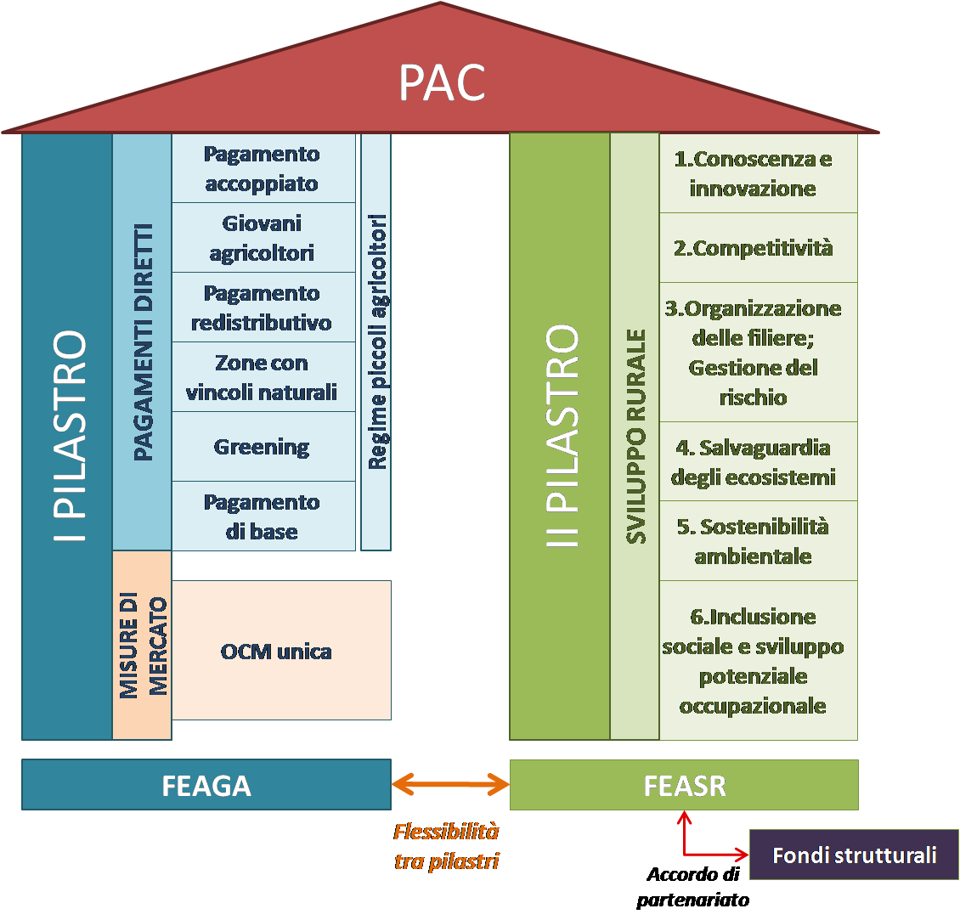
Sostenibilità: l’efficacia della PAC
Distribuzione delle risorse a favore del I pilastro e dei pagamenti diretti
Eterogeneità delle politiche nazionali
Complessità delle soluzioni adottate
(…)
Mantenimento di uno status quo in termini di:
sostegno alle rendite;
distribuzione di finanziamenti (quasi) a pioggia, senza attenzione alle esigenze delle molteplici tipologie aziendali/territoriali e agli interessi collettivi;
sperequazione del sostegno a favore di un’agricoltura continentale, di pianura e di grandi estensioni, estensiva e iper meccanizzata, orientata alle produzioni di commodity (Sotte, 2017).
Sostanziale inefficacia in termini di sostenibilità (multidimensionale)
Notes:
10/26/17
11
11
Pagamenti diretti assorbono il 70% delle risorse PAC
(vs mediterranea), (vs agricolture di collina e montagna)
(vs agricolture intensive di lavoro e ad alto valore aggiunto) (vs prodotti tipici e di qualità)

Slide 12
Stima della riduzione delle emissioni GHG in seguito alle politiche sul greening in 4 regioni italiane (Emilia-Romagna, Lombardia, Piemonte, Veneto), caratterizzate da ampia presenza di agricoltura intensiva.
Notes:
Le emissioni dei principali GHG sono diminuite del 1,5% circa, a fronte di un 5% medio stimato dalla UE.

Slide 13
Prime domande su velocità e tempo
A fronte di un cambiamento lento dei comportamenti individuali e di contesto
si registra un aumento veloce dell’insostenibilità (ambientale, sociale ed economica) dei territori
Quando si avrà il coraggio di abbandonare le posizioni di rendita lobbystica, l’approccio di breve periodo e dei piccoli passi, per rispondere rapidamente e con maggiore decisione alle attuali sfide economiche, sociali e ambientali, in un’ottica di sostenibilità forte?
L’agricoltura, dopo decenni di sussidi garantiti, quando sarà in grado di domandare una politica efficace in termini di sostenibilità?

Slide 14
L’agricoltura per il territorio: i modelli produttivi biologici
Agroecologico
Aziende medio-piccole
Diversificazione ordinamenti produttivi (sistemi misti)
Forte legame col territorio
Canali corti o ultra corti
BIO convenzionale
Aziende medio-grandi
Semplificazione degli ordinamenti produttivi
Scarso legame col territorio
GDO e/o mercati esteri
TERRITORIO AZIENDA
SOSTITUZIONE DEGLI INPUT
Fonte: Elaborazione su Wezel et al. (2009), Bàrberi (2010)
Notes:
Sfida al modello agronomico dominante basato sull’elevato uso di input esterni
Sfida al modello ecologico dominante che separa la protezione della biodiversità dalla produzione di cibo
Sfida al modello economico dominante che tende alla globalizzazione delle produzioni e dei mercati

Slide 15
Modelli produttivi agricoli e stili alimentari: contributo alla riduzione dei gas serra
Modelli produttivi agricoli e stili alimentari
Consumo di cibo
Kg prodotto fresco uomo /anno
CO2 (E)*
(Kg uomo/anno)‏
Risparmio in Kg CO2 –E rispetto allo scenario 1
%
S1
Agr. convenzionale
e stile alimentare corrente
644
1230
- -
--
S2
Agr. biologica
e stile alimentare corrente
644
856
374
30.4
S3
Agr. convenzionale
e stile alimentare corretto
723
1031
199
16.2
S4
Agr. biologica
e stile alimentare corretto
723
742
489
39.7
Co2 Equvalenti – quantità di diverse fonti energetiche utilizzate trasformate in emissione potenziale di CO2
Fonte: Vizioli (2017)‏

Slide 16
Alimenti biologici vs convenzionali
Prodotti vegetali: maggiore contenuto di vit. C, polifenoli e antiossidanti e minori contenuti di azoto, metalli pesanti (cadmio e uranio) e pesticidi (ovviamente)
Prodotti animali: maggiore concentrazione di acidi grassi omega 3 in latte e carni e riduzione del rischio di antibiotico resistenza
Input di sintesi chimica usati in agricoltura comprendono molte sostanze bioattive:
azione neurotossica,
interferiscono con i segnali endocrini,
sono cancerogene
tossiche per la popolazione.
Soggetti a maggiore rischio: donne in stato di gravidanza per gravi ripercussioni per la crescita del bambino, provocando, ad esempio, deficit cognitivi e ritardi nello sviluppo neurologico e sessuale
Per gli operatori agricoli: maggiore rischio di insorgenza del Parkinson, del diabete di tipo 2 e di alcune tipologie di cancro (Non-hodgking lynphoma).

Slide 17
Evoluzione della SAU e degli operatori biologici in Italia (1990-2016)
Fonte: SINAB (annate varie)

Slide 18
Valore dei consumi di alimenti e bevande biologici confezionati acquistati presso la GDO in Italia (Δ%)
Fonte: Ismea, Panel Famiglie Ismea-Nielsen, Panel Famiglie Ismea GFK-Eurisko

Slide 19
Le risorse per l’agricoltura biologica: un quadro d’insieme
PSR regionali
1.886 Meuro
2007-2015
Mis. 214 Az. AB
(10,9% risorse PSR
47% misura 214)
Politiche regionali
…
Il Piano d’azione
35 Meuro
2005-2009
Politica
per la ricerca
Mipaaf
33,5 Meuro
2002-2016
Miur
…
Fonte: CREA, Mipaaf, RRN, Regioni

Slide 20
Risorse pubbliche programmate 2014-2020
Fonte: PSR 2014-2020 adottati dalla CE, SINAB (2017), ISTAT (2015)
Notes:
Coefficiente di correlazione 0,93

Slide 21
Nessuna azione
Perseguire e intensificare le politiche europee per la sicurezza alimentare
Supportare l'agricoltura biologica mediante investimenti in ricerca, sviluppo, innovazione e implementazione
Opzioni politiche UE
Migliorare il contesto imprenditoriale dell'agricoltura biologica mediante misure fiscali per internalizzare i costi ambientali
Supportare modelli di consumo alimentare sostenibile

Slide 22
DdL “Disposizioni per lo sviluppo e la competitività della produzione agricola e agroalimentare con metodo biologico”
Obiettivi
Favorire il processo di conversione aziendale
Sostenere la costituzione di forme associative per rafforzare le filiere (attenzione alle piccole imprese!)
Incentivare il consumo di prodotti biologici
Monitorare l’andamento del comparto
Migliorare il sistema di controllo e certificazione
Stimolare enti e istituzioni pubbliche perché utilizzino metodi bio nella gestione del verde
Incentivare la ricerca e l’innovazione
Istituzione del Fondo per lo sviluppo dell’agricoltura biologica per sostenere:
Contratti di rete tra gli operatori della filiera bio
Ricerca tecnologica e applicata (inclusi percorsi di formazione in ambito universitario).
Formazione professionale

Slide 23
L’agricoltura biologica per il territorio: i biodistretti
Caratterizzati da:
presenza significativa di agricoltura biologica, che valorizza in termini economici e sociali un contesto fortemente improntato alla naturalità e salubrità dei luoghi
sperimentazione di forme di governance “dal basso”, che conferiscano autonomia alla comunità locale, favorendo l’adozione di un approccio integrato nel processo di sviluppo
Ddl «Disposizioni per lo sviluppo e la competitività della produzione agricola e agroalimentare con metodo biologico»
Distretto biologico
sistema produttivo locale a spiccata vocazione agricola
significatività di produzioni biologiche e relativi processi di trasformazione
tutela di metodi produttivi locali
integrazione dell’agricoltura con altre attività economiche del territorio
presenza di aree paesaggisticamente rilevanti.
Notes:
- target in termini di SOI raggiunto o superato tranne 3 casi

Slide 24
Elementi fondamentali
Risorse umane capaci di promuovere e trainare processo sviluppo sostenibile
Elevata incidenza della SAU biologica sulla SAU totale del biodistretto
Trasferimento dei principi dell’agricoltura biologica alle altre attività del territorio
Coinvolgimento di tutti gli attori e stakeholder del territorio per condivisione degli obiettivi di sviluppo (sostenibile)
Creazione di reti tra istituzioni, operatori/attori, stakeholder (comunità di persone e gruppi di aziende che si influenzano a vicenda e coinvolgono altre reti su scala locale e globale)
Commercializzazione dei prodotti biologici intra ed extra biodistretto
Formazione calibrata sulle necessità del territorio e non confinata al settore biologico ed educazione permanente società civile
Approccio partecipativo alla ricerca e diffusione delle innovazioni
Trasferimento buone pratiche al di fuori del territorio

Slide 25
Autogestione dei beni comuni* e sostenibilità dei territori:
l’approccio di Elinor Ostrom
I beni comuni incorporano un sistema di relazioni sociali basato su cooperazione e partecipazione. La conoscenza, la fiducia e la comunicazione tra i componenti di una comunità locale rendono possibile la definizione di un sistema di regole condivise per la riduzione del sovrasfruttamento delle risorse naturali (acqua, aria, terra) che sono sistemi di sostegno alla vita
Modifica dell’approccio teorico e procedurale convenzionale, che è:
gerarchico (non tiene conto delle persone “senza potere e senza proprietà” considerate incapaci, ponendo grande problema di democrazia reale)
burocratico (con spreco di risorse naturali, umane ed economiche, provocando un aumento ingiustificato di spesa pubblica a carico dei cittadini, senza essere in grado di risolvere i loro problemi).
Problema delle risorse comuni (Tragedy of the commons)
Dilemma del prigioniero: competere è meglio che cooperare (ma così è peggio per tutti)
Free riding: “
l’egoismo e l’irrazionalità portano a sfruttare gli sforzi collettivi altrui, senza contribuirvi
* Rivalità, non escludibilità nel consumo
Notes:
Alternativa alla dicotomia tra Stato (socializzazione) e Mercato (privatizzazione)

Slide 26
Coordinate dell’auto-gestione cooperativa delle risorse naturali collettive
Chiara definizione fisica dei confini della risorsa collettiva;
congruenza tra regole di appropriazione/fornitura e condizioni locali;
metodi di decisione collettiva;
controllo dei sorveglianti sulle condizioni d’uso della risorsa collettiva e sul comportamento degli utilizzatori;
sanzioni progressive;
meccanismi di risoluzione dei conflitti;
riconoscimento del diritto ad organizzarsi da parte degli utilizzatori;
organizzazione su più livelli dell’uso di risorse collettive appartenenti a sistemi più grandi, per ridurne la complessità e permettere che gruppi relativamente piccoli di persone possano auto-gestire il problema (è più facile risolvere un problema quando ci si conosce di persona e si ha fiducia reciproca).

Slide 27
La realtà cambia in continuazione, per cui è necessario definire politiche che si adattino velocemente a tali cambiamenti, in contesti ambientali diversi
Non ci sono regole uguali per tutti, né soluzioni generalmente valide. Anzi, non sempre la soluzione è garantita
“No Panacea”
Nella diversità degli approcci possibili alla gestione dei beni comuni, sono centrali:
il ruolo delle comunità, intese come gruppi di persone legate dall’uso sostenibile di una risorsa comune, e il loro empowerment (potere a co-decidere sull’utilizzo e sulla destinazione di quella risorsa)
la diversità istituzionale, ovvero l’esistenza di sistemi di regole “frutto di un processo lungo e conflittuale”, che permettono alle comunità locali di auto-gestire molte risorse collettive in modo soddisfacente per se stessi e sostenibile per le risorse.

Slide 28
"Modelli, politiche e strategie per lo sviluppo dell’agricoltura biologica”
Corso di formazione permanente dell’Università degli Studi di Urbino Carlo Bo
in collaborazione con
Comune di Isola del Piano (PU), COSPE (Cooperazione per lo Sviluppo dei paesi Emergenti), Tenuta di Montebello, Fondazione Girolomoni, Consorzio Marche Biologiche, Alleanza delle Cooperative Italiane, Associazione Medici per l’Ambiente, Consiglio per la Ricerca in agricoltura e l’analisi dell’Economia Agraria (CREA), Associazione Italiana per l’Agricoltura Biologica (AIAB), Fondazione Italiana per la Ricerca in Agricoltura Biologica e Biodinamica (FIRAB).

Slide 29
Grazie per l'attenzione
e grazie a
Gervasio Antonelli, Gian Italo Bischi, Angela Genova, Mario Pianta (DESP-Uniurb), Laura Viganò (CREA-PB)
Diego Aluigi, Chiara Cordelli, Sofia Papa (Uniurb)
Notes:
10/26/17
29
29

